Slide 1

Sistemas Autónomos
Trabalho prático 1 (parte 2)
João Nunes – A82300
Mateus Silva – A81952
Rui Fontes - PG39296

Slide 2
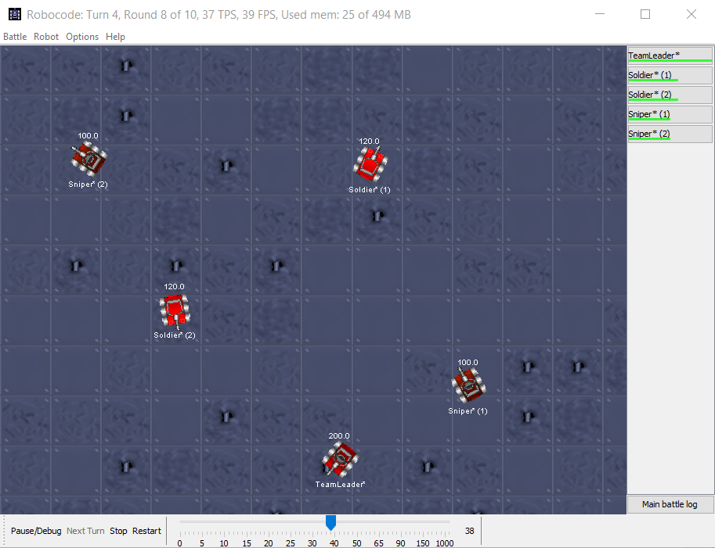
Arquitetura equipa
1 TeamLeader (TeamRobot), 2 Soldiers (Droids) e 2 Snipers(TeamRobot).

Slide 3
TeamLeader
Realiza o scan do meio ambiente e comunica com os droids;
Responsável por ditar quem é o “current target” atual a abater por parte dos Soldiers;
public void onHitByBullet(HitByBulletEvent e) {
if(!isTeammate(e.getName())) {
currentTarget = e.getName();
}
(...)
}
Guarda as posições mais recentes de cada inimigo numa HashMap;
public void onScannedRobot(ScannedRobotEvent e) {
if(!isTeammate(e.getName())){
(...)
if(currentTarget != null){
try {
broadcastMessage(new RobotInfo(currentTarget, last_coordinate_robot.get(currentTarget), 0.0));
}
Remove as posições dos inimigos na HashMap quando estes morrem através da função onRobotDeath.

Slide 4

TeamLeader
Como se movimenta? Usa um método chamado Minimum Risk Movement, de forma a tentar estar posicionado no local mais seguro da batalha.
Função de Risco
Função de geração de pontos
No disparo usa o simples método Head-On Targeting que é uma simples estratégia que consiste em disparar para o ultimo local onde o inimigo foi visto.

Slide 5
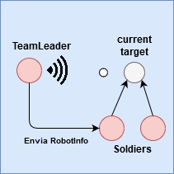
Soldier
Não possuem radar, dependem da informação enviada pelo TeamLeader.
Recebe informação sobre a posição para onde deverá abrir fogo através da função onMessageReceived;
public void onMessageReceived(MessageEvent e) {
if (e.getMessage() instanceof RobotInfo) {
RobotInfo en = (RobotInfo) e.getMessage();
Coordinate cor = new Coordinate(en.getCoordinates());
(…)
Quando o líder está vivo atua de forma agressiva, tendo como principal objetivo protege-lo;
Quando o líder está morto, entra em modo de contenção e faz movimentos aleatórios para não ser atingido e evita disparar para não gastar energia.

Slide 6
Sniper
Baseado num tutorial encontrado na Wiki do Robocode
Implementa estratégias de movimentação e de targeting baseadas na informação recolhida pelas waves
Não têm noção de batalha em equipa, apenas combates 1vs1

Slide 7
Sistemas Autónomos
Trabalho prático 1 (parte 2)
João Nunes – A82300
Mateus Silva – A81952
Rui Fontes - PG39296

